Slide 1
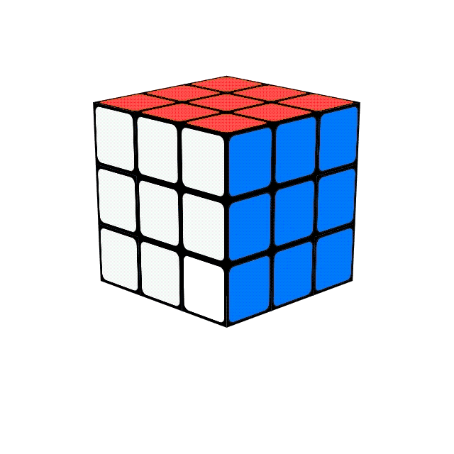
MATEMATIKA
5- sinf
MAVZU: TO‘G‘RI BURCHAKLI PARALLELEPIPED HAJMI

Slide 2
HAJM

Slide 3
Kattalikni o‘lchash
b)
d)
a)
1 cm³
1 cm²
1 сm
Uzunlik o‘lchov birligi – birlik kesma
Hajm o‘lchov
birligi – birlik kub
Yuz o‘lchov
birligi – birlik kvadrat
1 santimetr kub – qirrasi 1 cm ga teng bo‘lgan kub hajmiga teng. Bu hajm birligi cm³ tarzida yoziladi va santimetr kub deb o‘qiladi.

Slide 4
V = a · b · c
To‘g‘ri burchakli parallelepipedning hajmi:
To‘g‘ri burchakli parallelepipedning hajmi – uning uchta o‘lchovi: eni, bo‘yi va balandligining ko‘paytmasiga teng.
a)
b)
d)
c
a
a
H
a
b
S
a
V = a · b · c
a · b = S
V = a³
c = H
V = S · H

Slide 5
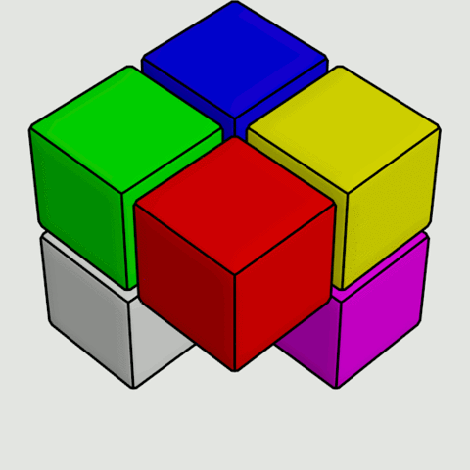
Suyuqliklar bilan ish ko‘rilganda 1 dm³ ni boshqacha litr (l) deb ham atashadi.
Hajm o‘lchov birliklari
Hajmlarni o‘lchash uchun millimetr kub (mm³), detsimetr kub (dm³),
metr kub (m³), kilometr kub (km³) kabi o‘lchov birliklaridan foydalaniladi.
1 litr = 1 dm³

Slide 6
Berigan :
267 – masala
To‘g‘ri burchakli parallelepipedda : a = 12 cm, b = 15 cm, c = 8 cm.
Uning hajmini hisoblang.
Formula :
Yechish :
a = 12 cm
b = 15 cm
c = 8 cm
V = ?
V = a · b · c
V = 12cm · 15cm · 8cm = 1440 cm³
Javob : V = 1440 cm³

Slide 7
,
268 - masala
Asosining yuzi va balandligi bo‘yicha to‘g‘ri burchakli parallelepipedning hajmini toping. Sa = 15 cm², H = 4 cm.
Berigan :
Formula :
Yechish :
Sa = 15 cm²
H = 4 cm
V = ?
V = Sa · H
V = 15 cm² · 4 cm = 60 cm³
Javob : V = 60 cm³

Slide 8
270 - masala
To‘g‘ri burchakli parallelepipedda V = 7290 cm³, H = 54 cm bo‘lsa, uning yuzini toping.
Berilgan :
Formula :
,
Yechish :
V = 7290 cm³
H = 54 cm
Sa = ?
V = S · H
Sa = 7290 cm³ : 54 cm = 135 cm²
Sa = V : H
Javob : Sa = 135 cm²

Slide 9
Berigan :
271 - masala
To‘g‘ri burchakli parallelepiped shaklidagi omborxonaning bo‘yi 24 m , eni 13 m va hajmi 3432 m³. Uning balandligini toping.
Formula :
Yechish :
a = 24 m
b = 13 m
V = 3432 m³
c = ?
V = a · b · c
c = 3432 m³ : (24 m · 13 m) = 11 m
c = V : (a · b)
Javob : c = 11 m

Slide 10
Mustaqil bajarish uchun topshiriqlar:
Darslikning 69 – betidagi
272 –, 273 –, 274 – masalalarni bajarish.

